Slide 1
Applicazioni dell’algoritmica alla biologia: alberi evolutivi
Matteo Tortoli
Relatrice Prof.ssa Maria Cecilia Verri
Firenze, 12 luglio 2019

Slide 2
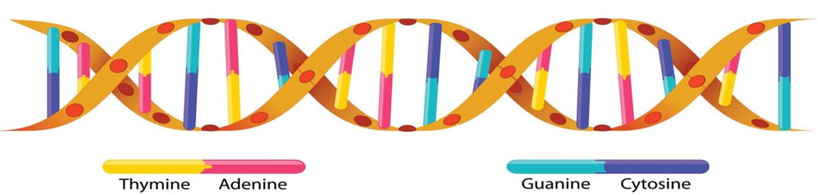
Applicazioni dell’algoritmica alla biologia: alberi evolutivi
Firenze, 12 luglio 2019
Concetti base di biologia
DNA ed allineamento di sequenze
Il DNA o acido desossiribonucleico è una macromolecola contenente il patrimonio genetico degli esseri viventi.
Struttura a doppia elica di lunghezza variabile;
4 tipi di basi azotate:
Timina (T)
Adenina (A)
Guanina (G)
Citosina (C)
Una successione di basi azotate prende il nome di sequenza.
Esempio di una sequenza di DNA
ATGTAAGACT

Slide 3
Applicazioni dell’algoritmica alla biologia: alberi evolutivi
Firenze, 12 luglio 2019
Che cos’è la bioinformatica?
X-Informatics
il risultato dell’incontro tra l’informatica ed altre scienze di base, quali la biologia, la chimica, l’astronomia ecc.
Bioinformatica
La bioinformatica è un campo multidisciplinare della scienza che coinvolge la genetica, la biologia molecolare, l’informatica, la matematica e la statistica, rivolta a studiare sistemi biologici utilizzando metodi e modelli informatici e computazionali.
Filogenetica
Area di ricerca che studia le relazioni evolutive tra le entità biologiche attraverso la costruzione di alberi evolutivi (chiamati anche alberi filogenetici).

Slide 4
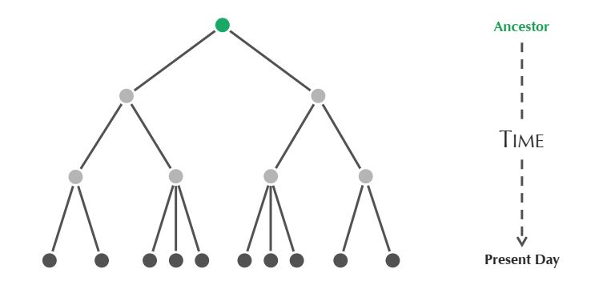
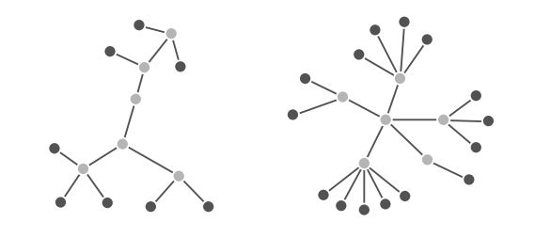
Applicazioni dell’algoritmica alla biologia: alberi evolutivi
Firenze, 12 luglio 2019
Albero Evolutivo
È un diagramma che rappresenta le relazioni evolutive tra le entità biologiche, dove i nodi (o vertici) rappresentano tali entità, mentre gli archi mostrano loro relazioni.
Due tipi di albero
Albero radicato (o con radice)
Albero non radicato (o senza radice)
Nodo speciale, chiamato radice;
Vertici (nodi interni) con grado maggiore di 1 sono gli antenati;
Vertici (foglie) con grado 1 sono le specie attualmente esistenti;
Quindi la radice è l’antenato comune a tutti i vertici.
Alberi senza la radice;
Vertici con grado maggiore di 1 sono i nodi interni;
Vertici con grado 1 sono dette foglie;
Usati per mostrare le relazioni tra le entità piuttosto che mostrare l’antenato comune a tutti.
Come si costruiscono gli alberi evolutivi?

Slide 5
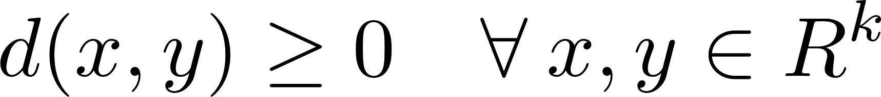
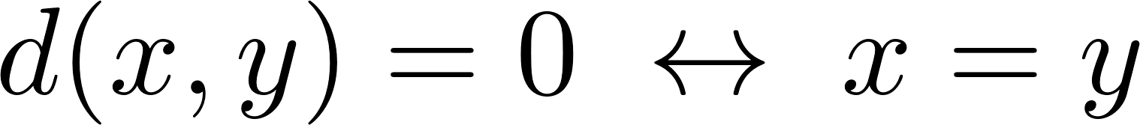

Applicazioni dell’algoritmica alla biologia: alberi evolutivi
Firenze, 12 luglio 2019
Matrice delle distanze
Gli algoritmi utilizzati per la costruzione degli alberi evolutivi prendono il nome di algoritmi basati sulla distanza, in quanto prendono in input una matrice delle distanze.
Non negatività
Identità
Distanza è una funzione $d(x, y)$ tale che:
Simmetria
Disuguaglianza triangolare
Date $n$ unità, calcolando la distanza per ogni coppia di elementi si ottiene una matrice $D$ delle distanze di dimensione $n×n.$
Esempio:

Slide 6
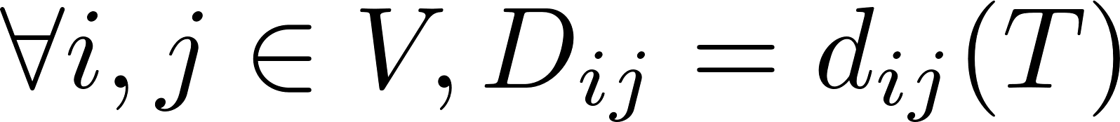

Applicazioni dell’algoritmica alla biologia: alberi evolutivi
Firenze, 12 luglio 2019
Problema degli alberi basati sulla distanza
Proprietà dell’albero:
Numero non negativo su ogni arco rappresenta la distanza tra le foglie;
Distanza evolutiva tra due entità biologiche $i$ e $j$ → somma del peso degli archi che collegano $i$ e $j$;
Tutti i vertici hanno grado diverso da 2 → Albero semplice;
L’albero si adatta alla matrice D.
Un albero $T$ si adatta ad una matrice delle distanze $D$ se
Sia $T$ che $D$ si definiscono additivi, altrimenti si parla di non additività.
Problema degli alberi basati sulla distanza:
Data in input una matrice delle distanze additiva restituire in output un albero evolutivo semplice.
Obiettivo degli algoritmi basati sulla distanza
Risolvere il problema degli alberi basati sulla distanza

Slide 7
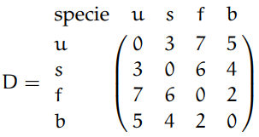
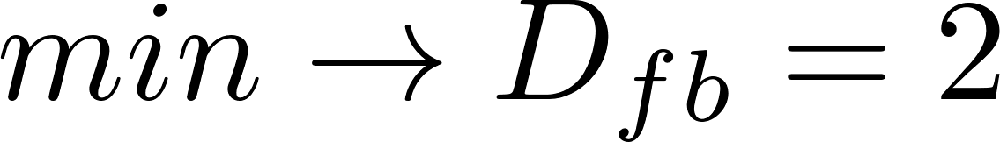
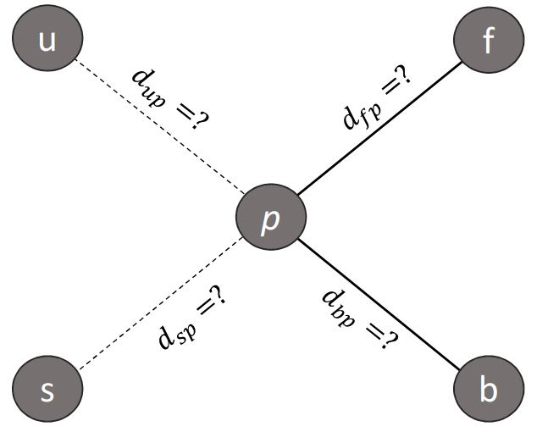
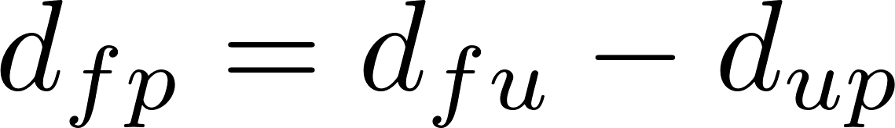
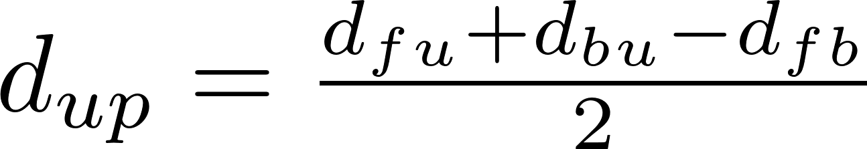
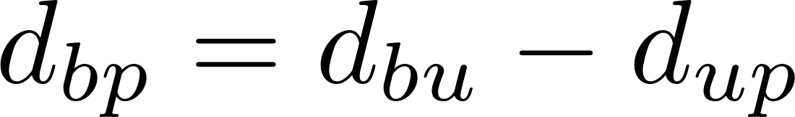

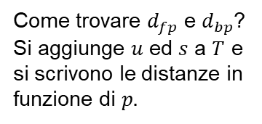

Applicazioni dell’algoritmica alla biologia: alberi evolutivi
Firenze, 12 luglio 2019
Algoritmo per il problema degli alberi basati sulla distanza
Parte 1
Come trovare $d_{fp}$ e $d_{bp}$?
Si aggiunge $u$ ed $s$ a $T$ e si scrivono le distanze in funzione di $p.$
Matrice in input
Sostituendo $d_{up}$ alle due formule si ottiene che $D_{fp}=2$ e $D_{bp}=0$
Come trovare $d_{up}?$

Slide 8
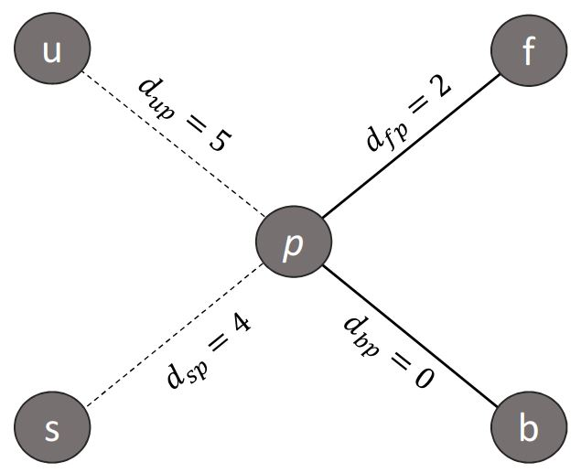
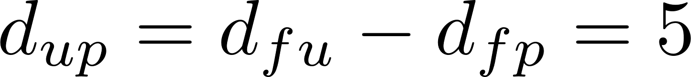
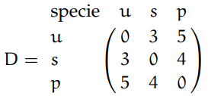
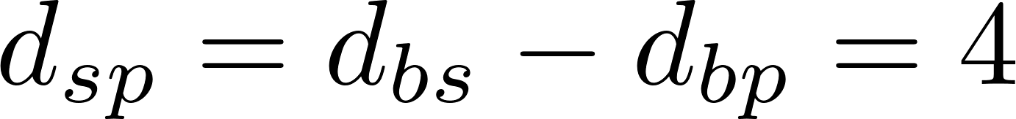
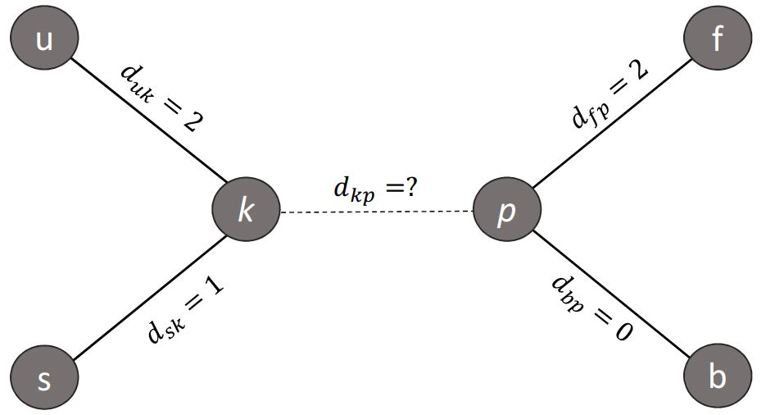
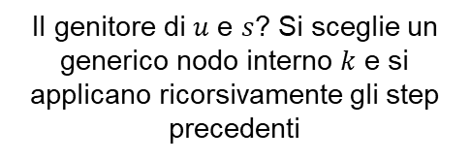
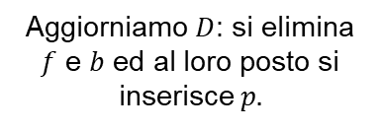
Applicazioni dell’algoritmica alla biologia: alberi evolutivi
Firenze, 12 luglio 2019
Algoritmo per il problema degli alberi basati sulla distanza
Parte 2
Aggiorniamo $D$: si elimina $f$ e $b$ ed al loro posto si inserisce $p.$
Il genitore di $u$ e $s$? Si sceglie un generico nodo interno $k$ e si applicano ricorsivamente gli step precedenti

Slide 9
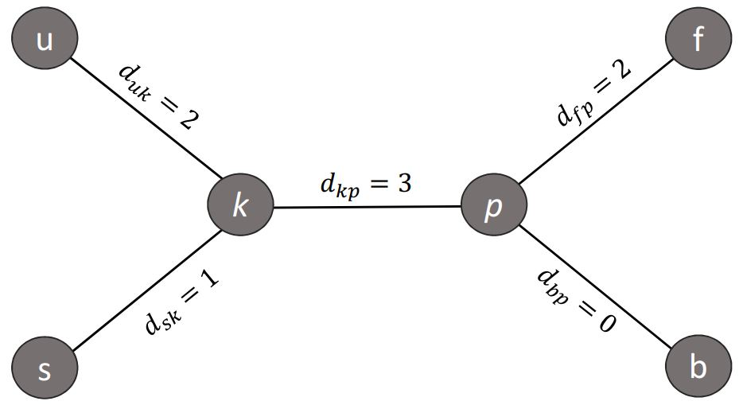
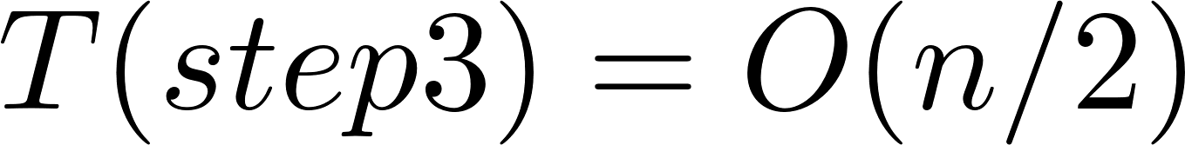
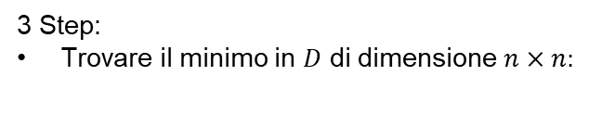

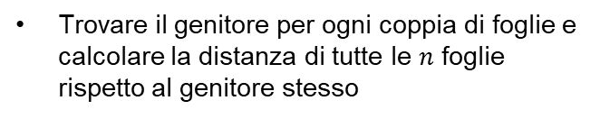
Applicazioni dell’algoritmica alla biologia: alberi evolutivi
Firenze, 12 luglio 2019
Algoritmo per il problema degli alberi basati sulla distanza
Parte 3
Complessità temporale
Infine si calcola $d_{kp}$:
3 Step:
Trovare il minimo in $D$ di dimensione $n×n:$
Albero finale
Trovare il genitore per ogni coppia di foglie e calcolare la distanza di tutte le $n$ foglie rispetto al genitore stesso
Calcolare la distanza tra le foglie interne (genitori)
L’algoritmo è terminato!

Slide 10
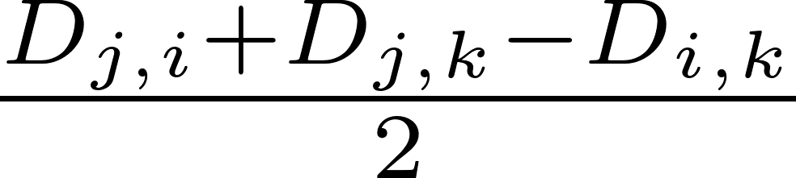
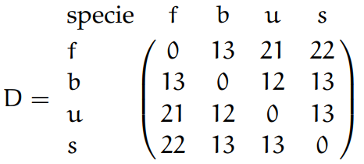
Applicazioni dell’algoritmica alla biologia: alberi evolutivi
Firenze, 12 luglio 2019
Albero Additivo
Parte 1
Criticità → l’elemento più piccolo della matrice $D$ deve corrispondere a due foglie vicine nell’albero $T$.
Possibile soluzione → Invece di cercare le foglie vicine in $T$, aggiungerle all’albero una alla volta.
Nuovo problema → Calcolare il peso degli archi che collegano le foglie con i rispettivi genitori (arti).
Teorema del peso degli arti:
Sia $limbweight(j)$ il peso dell’arto di $j$. Data una matrice delle distanze additiva $D$ ed una foglia $j$, $limbweight(j)$ è uguale al valore minimo di tra tutte le foglie $i$ e $k$.
Algoritmo «albero additivo»
Matrice in input

Slide 11
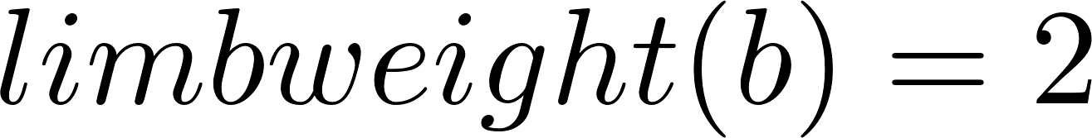
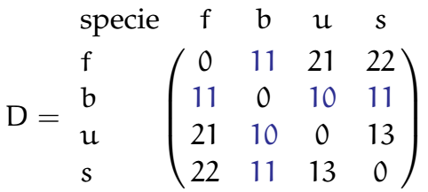
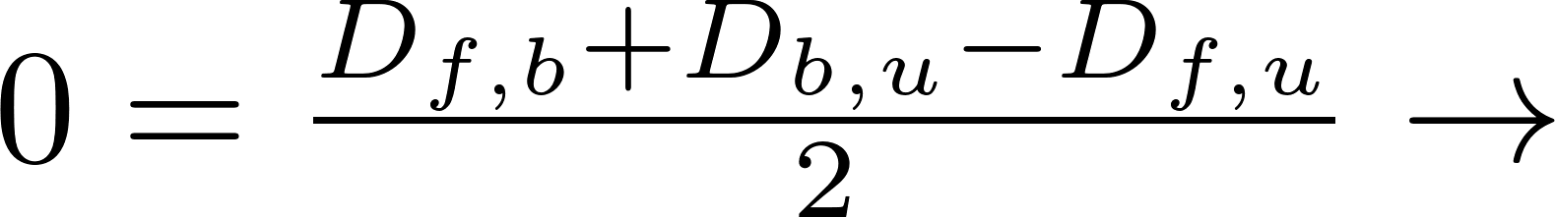
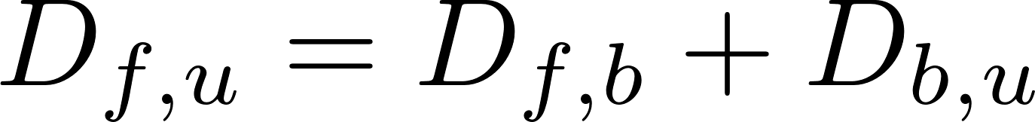


Applicazioni dell’algoritmica alla biologia: alberi evolutivi
Firenze, 12 luglio 2019
Albero Additivo
Parte 2
Step 1 → Se $D$ contiene due elementi, restituisci l’albero costituito da un arco che collega le due foglie. Altrimenti step 2;
Step 2 → Scegli $b$ e calcola $limbweight\left(b\right)$ usando il teorema del peso degli arti:
Step 3 → Sottrai $limbweight\left(b\right)$ nella riga e colonna $b$ (esclusa la diagonale):
Step 4 → Applica nuovamente il teorema del peso degli arti, con $limbweight\left(b\right)=0$.
La foglia $b$ è lungo l’arco che collega $f$ con $u$.

Slide 12

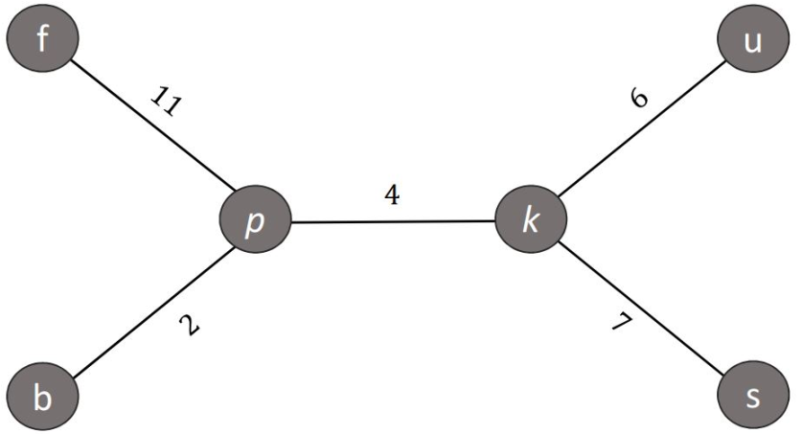
Applicazioni dell’algoritmica alla biologia: alberi evolutivi
Firenze, 12 luglio 2019
Albero Additivo
Parte 3
Step 5 → Rimuovi $b$ da $D$ e riesegui tutti gli step fino a che non si ottiene una matrice $2×2$;
Step 6 → Costruisci $T$ a partire da $D$ di dimensione $2×2$
Step 7 → Inserisci di volta in volta le foglie in $T$, dove il peso del loro arto è $limbweight$. Il risultato di questa operazione sarà l’albero evolutivo completo.
L’algoritmo è terminato!

Slide 13

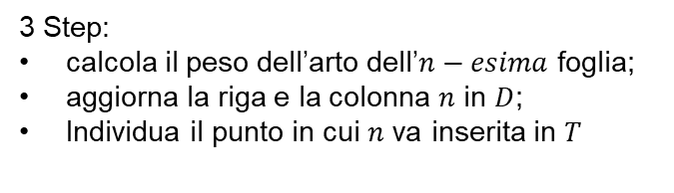
Applicazioni dell’algoritmica alla biologia: alberi evolutivi
Firenze, 12 luglio 2019
Albero Additivo
Parte 4 – Complessità temporale
3 Step:
calcola il peso dell’arto dell’$n−esima$ foglia;
aggiorna la riga e la colonna $n$ in $D$;
Individua il punto in cui $n$ va inserita in $T$
Matrice di dimensione $n×n$ quindi $T\left(AlberoAdditivo\right)=O{(n}^{2})$
Viene eseguito $n$ volte, quindi $T\left(totale\right)=O\left(n\right)×T\left(AlberoAdditivo\right)=O\left(n\right)×O(n^{2})$= $O(n^{3})$
Criticità → $AlberoAdditivo$ non riesce a costruire $T$ se $D$ non è additiva.
Per definizione di non additività, non c’è modo che un albero si adatti ad una matrice non additiva.
In tal caso possiamo costruire un albero $T$ che approssimi $D$.
Algoritmo Neighbor-Joining.

Slide 14
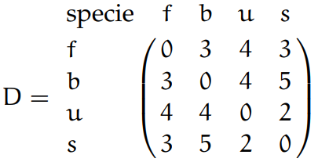

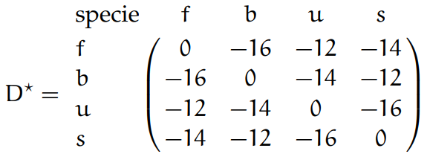

Applicazioni dell’algoritmica alla biologia: alberi evolutivi
Firenze, 12 luglio 2019
Neighbor-Joining
Parte 1
Matrice non additiva in input
Obiettivo: costruire $T$ che approssimi al meglio le distanze tra le foglie in $D$.
Costruisci la matrice → Data in input $D$ si definisce la seguente matrice:
L’elemento più piccolo in corrisponde ad una coppia di foglie vicine nell’albero $T$.

Slide 15
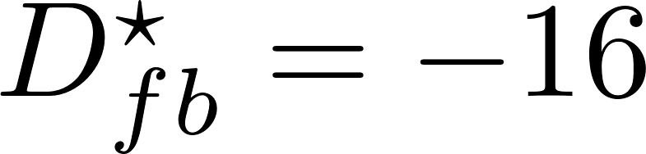
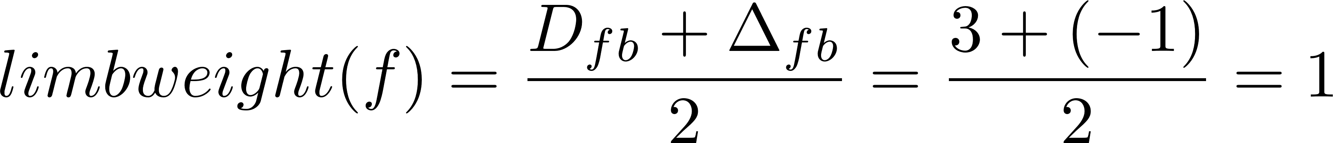
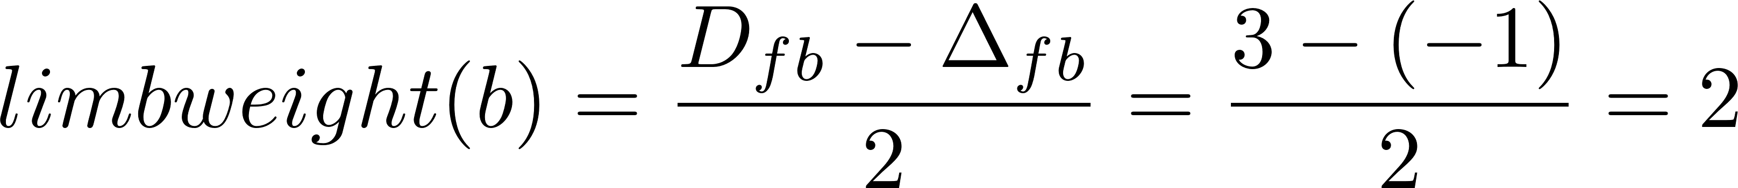

Applicazioni dell’algoritmica alla biologia: alberi evolutivi
Firenze, 12 luglio 2019
Neighbor-Joining
Parte 2
Cerca l’elemento minimo in → .
Calcola il delta tra $totalDistance(D_{f})$ e $totalDistance\left(D_{b}\right)$.
Calcola $limbweight(f)$ e $limbweight(b)$
Aggiorna la matrice $D$ → Aggiungi il genitore non noto di $f$ e $b$ in $D$, ovvero una riga ed una colonna $p$ tale che:
Infine si eliminano $f$ e $b$ da $D$.

Slide 16
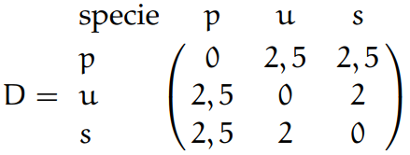
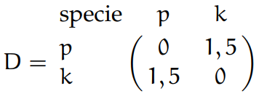
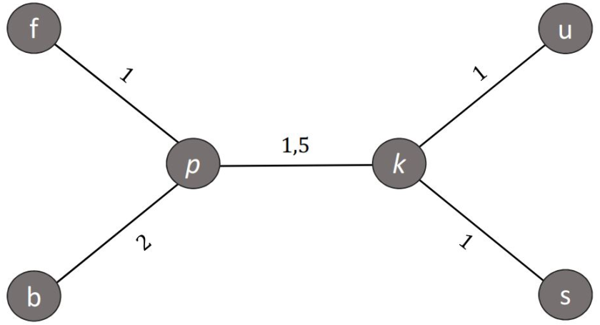


Applicazioni dell’algoritmica alla biologia: alberi evolutivi
Firenze, 12 luglio 2019
Neighbor-Joining
Parte 3
La matrice risultate è
Esegui gli step fino a che non ottieni una matrice $2×2$.
$p$ e $k$ sono nodi interni collegati da un arco di peso 1,5. Adesso si può costruire l’albero finale $T$.
L’algoritmo è terminato!

Slide 17
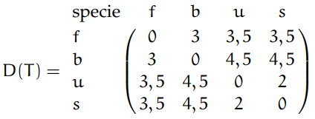
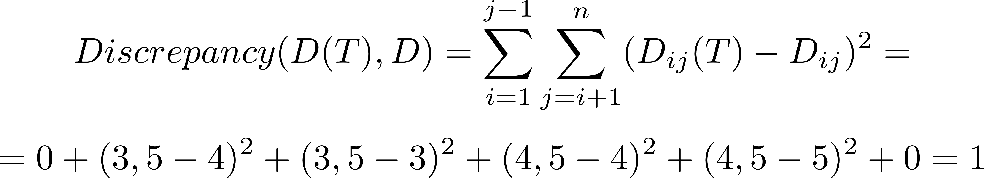
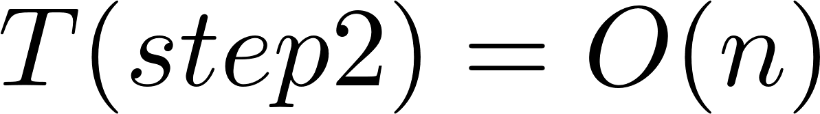
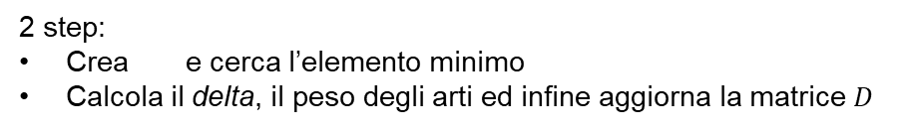
Applicazioni dell’algoritmica alla biologia: alberi evolutivi
Firenze, 12 luglio 2019
Neighbor-Joining
Parte 4
Per capire quanto $T$ approssimi al meglio $D$ si costruisce $D(T)$ e si calcola la discrepanza tra $D$ e $D\left(T\right)$. Quindi:
Il risultato mostra che c’è poca discrepanza tra le due matrici.
Complessità Temporale
2 step:
Crea e cerca l’elemento minimo
Calcola il delta, il peso degli arti ed infine aggiorna la matrice $D$
Eseguito tante volte quante sono le foglie in $D$, quindi $n$ volte

Slide 18
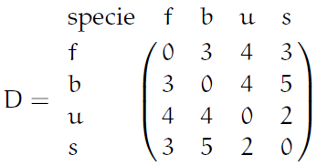


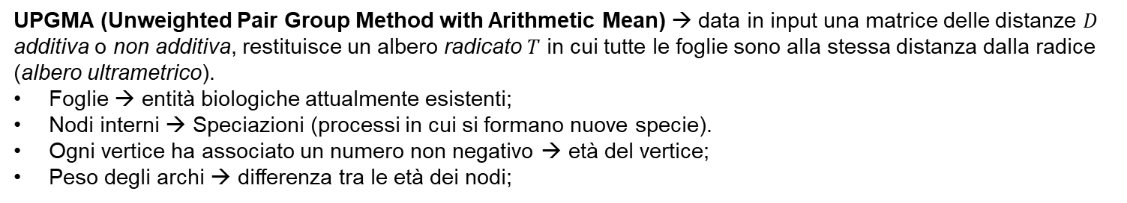
Applicazioni dell’algoritmica alla biologia: alberi evolutivi
Firenze, 12 luglio 2019
Unweighted Pair Group Method with Arithmetic Mean
Parte 1
UPGMA (Unweighted Pair Group Method with Arithmetic Mean) → data in input una matrice delle distanze $D$ additiva o non additiva, restituisce un albero radicato $T$ in cui tutte le foglie sono alla stessa distanza dalla radice (albero ultrametrico).
Foglie → entità biologiche attualmente esistenti;
Nodi interni → Speciazioni (processi in cui si formano nuove specie).
Ogni vertice ha associato un numero non negativo → età del vertice;
Peso degli archi → differenza tra le età dei nodi;
A partire da $D$ crea $n$ cluster, uno per ogni foglia
Matrice non additiva in input

Slide 19

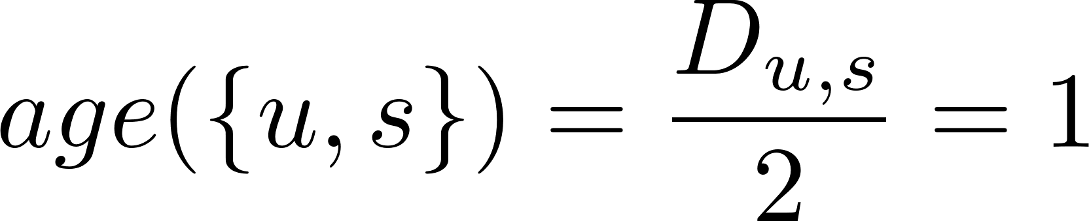
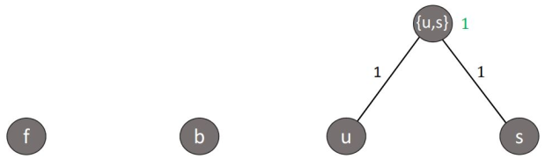


Applicazioni dell’algoritmica alla biologia: alberi evolutivi
Firenze, 12 luglio 2019
Unweighted Pair Group Method with Arithmetic Mean
Parte 2
Scegli i due cluster $X$ e $Y$ più vicini secondo la seguente definizione di distanza:
$$D_{u, s}=2$$
Crea un cluster $Z$ che è dato dall’unione di $X$ ed $Y$ → $\left\{u,s\right\}=\left\{u\right\}∪\{s\}$
Crea in $T$ un nodo interno per il cluster $Z$, calcola la sua età ($age\left(Z\right)=\frac{D_{X,Y}}{2}$) ed il peso degli archi di $x$ ed $y$
L’albero risultante:

Slide 20







Applicazioni dell’algoritmica alla biologia: alberi evolutivi
Firenze, 12 luglio 2019
Unweighted Pair Group Method with Arithmetic Mean
Parte 3
Aggiorna $D$ → elimina $X$ ed $Y$ e calcola la distanza tra $Z$ e gli altri elementi presenti in D usando la formula dello step 2
Esegui gli step fino a che non ottieni una matrice di dimensione $2×2$.
Il cluster $\{f,b,u,s\}$ contiene tutte le specie ed è la radice in $T$.
Albero finale $T$
L’algoritmo è terminato!

Slide 21
Applicazioni dell’algoritmica alla biologia: alberi evolutivi
Firenze, 12 luglio 2019
Unweighted Pair Group Method with Arithmetic Mean
Parte 4 – Complessità temporale
Ad ogni iterazione vengono effettuate una serie di operazioni, tra cui aggiornare $D$ calcolando la distanza tra il cluster appena inserito e gli altri elementi → $O(n)$.
Queste iterazioni vengono fatte $n−2$ volte, ovvero fino a che non si ottiene una matrice $2×2$ → $O(n−2)$
La discussione è terminata!

